Slide 1
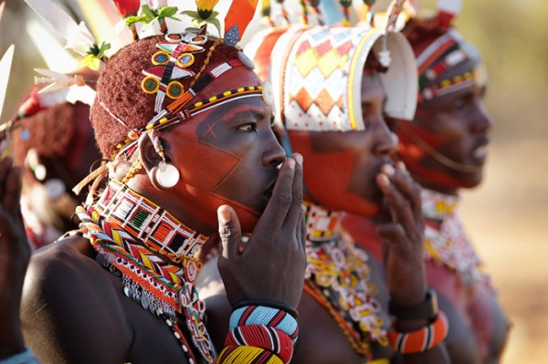
Приветствия в разных странах мира
Юлия Полякова, 4В класс, школа 2070

Slide 2
Актуальность
В мире интернет-технологий и социальных сетей люди всё меньше используют приветствие при живом общении.
В многонациональном мегаполисе очень важно знать нормы культурного поведения и правильно использовать приветствие при общении друг с другом, особенно с представителями других народов.
Если все начнут небрежно относиться к приветствиям, а затем и к культурным традициям, то исчезнет однажды доверие, открытость, взаимопонимание и взаимопомощь между людьми.

Slide 3
Цель и задачи проекта
Цель: исследовать особенности этикета и культуры поведения в разных странах на примере приветствия.
Задачи:
Выяснить, что означают термины «этикет» и «культура поведения».
Рассмотреть историю приветствия как нормы поведения: речевое приветствие, поцелуй, снятие шляпы, традиция отдавать честь, поклон, рукопожатие.
Убедиться в многообразии форм приветствий в разных странах.
Провести анкетирование среди жителей посёлка Коммунарка. С помощью опроса и полученных диаграмм ответить на вопросы: как люди приветствуют друг друга, являются ли в большинстве своём доброжелательными и готовы ли к общению?

Slide 4
Теоретическое исследование
ЭТИКЕТ
КУЛЬТУРА ПОВЕДЕНИЯ
Правила поведения людей в обществе, представления данного общества о приличном поведении.
Совокупность норм поведения и повседневные правила общения.
Несомненно, этикет и высокая культура поведения начинаются с умения приветствовать собеседника, демонстрировать миролюбие и готовность к общению.

Slide 5
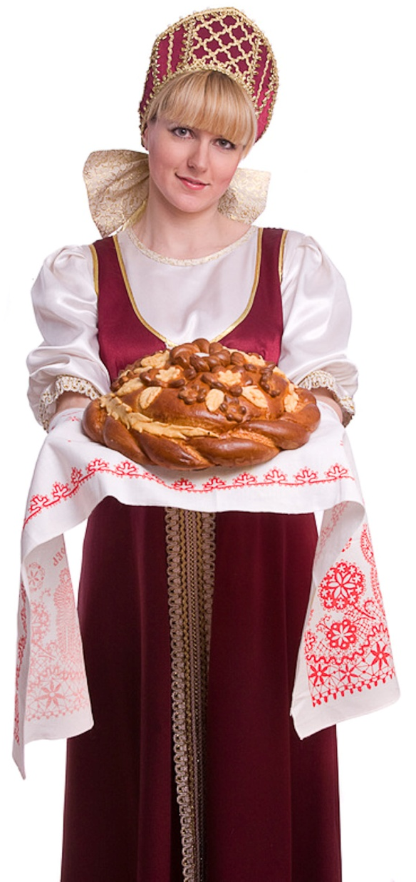
РОССИЯ
Русский человек использует речевое приветствие «Здравствуйте», которое сформировалось из повелительных оборотов, например, «Повелеваю тебе здравствовати», «Здравия тебе желаю». С конца 17 века в Росии стали появляться выражения «Доброе утро», «Добрый день», «Добрый вечер», но и им предшествовало русское выражение «Доброго здоровья». Этим добрым пожеланием русские отличаются от многих европейцев, у которых смысл приветствия заключается в пожелании радости, счастья и добра. Русский человек всё это видит в здоровье.

Slide 6
АНГЛИЯ
ФРАНЦИЯ
В Англии молодёжь предпочитает здороваться словами Hi и Hello. Часто используют слова Good morning, good afternoon, good evening.
Французы любят пожимать руки, целоваться при встрече в неофициальной обстановке, касаясь щеками и отправлять от одного до пяти воздушных поцелуев. Родственников и близких друзей приветствуют «Salut!», что значит «Привет!». Незнакомому человеку или человеку, который старше по возрасту, у французов принято говорить «Bonjour!», что переводится как «Добрый день!» или «Здравствуйте!».

Slide 7
ИТАЛИЯ
ТУРЦИЯ
При встрече и при расставании итальянцы чаще всего говорят друг другу «Чао!» – «Привет!». В более официальных моментах или при встречах со старшими людьми обычно говорят «Добрый день!» – «Буонджорно!». Общепринятое вежливое приветствие – «Сальве», его используют в любое время суток. Итальянцы много жестикулируют, приветствия обязательно сопровождаются рукопожатиями, а часто объятиями и поцелуями.
В Турции чаще говорят «Мярхаба» («Здравствуйте»), но в последнее время также употребляется сокращённый вариант восточного приветствия: «Салям».

Slide 8
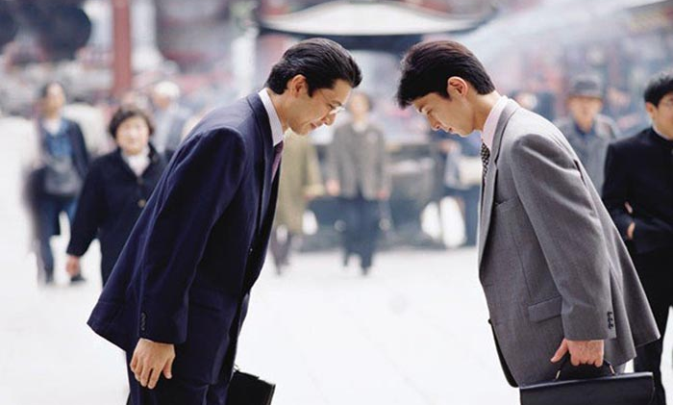
КИТАЙ
ИНДИЯ
В Китае здороваются, кланяясь друг другу с вытянутыми вдоль тела руками, или обмениваются странными для европейца вопросами: «Поели ли вы сегодня риса?». В ответ: «Да, спасибо, а вы?».
Знаменитое индийское приветствие состоит в том, чтобы при встрече сложить руки на груди в «анджали»: прижимают ладони друг к другу в положении пальцами вверх, таким образом, чтоб их кончики поднялись до уровня бровей. Также обязателен легкий поклон. Слово «Namaste» происходит из древнего санскрита и означает «Я кланяюсь тебе».

Slide 9
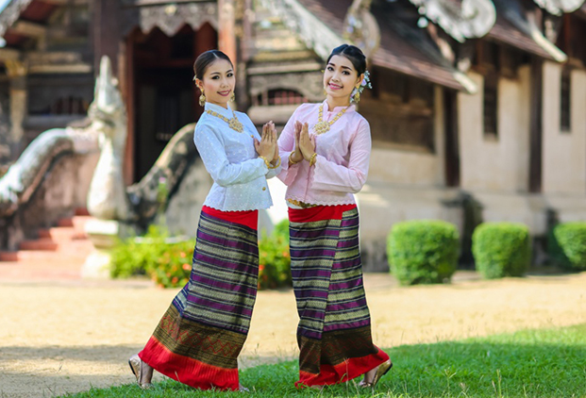
ЯПОНИЯ
ТАЙЛАНД
У японцев приветствие — целый ритуал. Жители страны восходящего солнца кланяются друг другу. Более того, в Японии есть три разновидности поклонов: «сэкэрэй» — самый низкий поклон, используется для самых почётных гостей; средний — под наклоном 30°; лёгкий — под наклоном 15°, в знак дружеского приветствия.
Очень красиво здороваются в Тайланде. Называется такое приветствие «вай» — ладони складывают вместе и подносят к груди или лицу, слегка наклоняясь.

Slide 10
ТИБЕТ
В Тибете вместо традиционного рукопожатия прохожие показывают друг другу языки. Традиция берёт начало в 9 веке, когда правил царь Ландарма, гонитель буддизма. По легенде правитель имел чёрный язык. Тибетцы боялись, что Ландарма может переродиться. Чтобы доказать, что ты не перерождённый спустя много веков жестокий царь, полагается показать встречному язык.

Slide 11
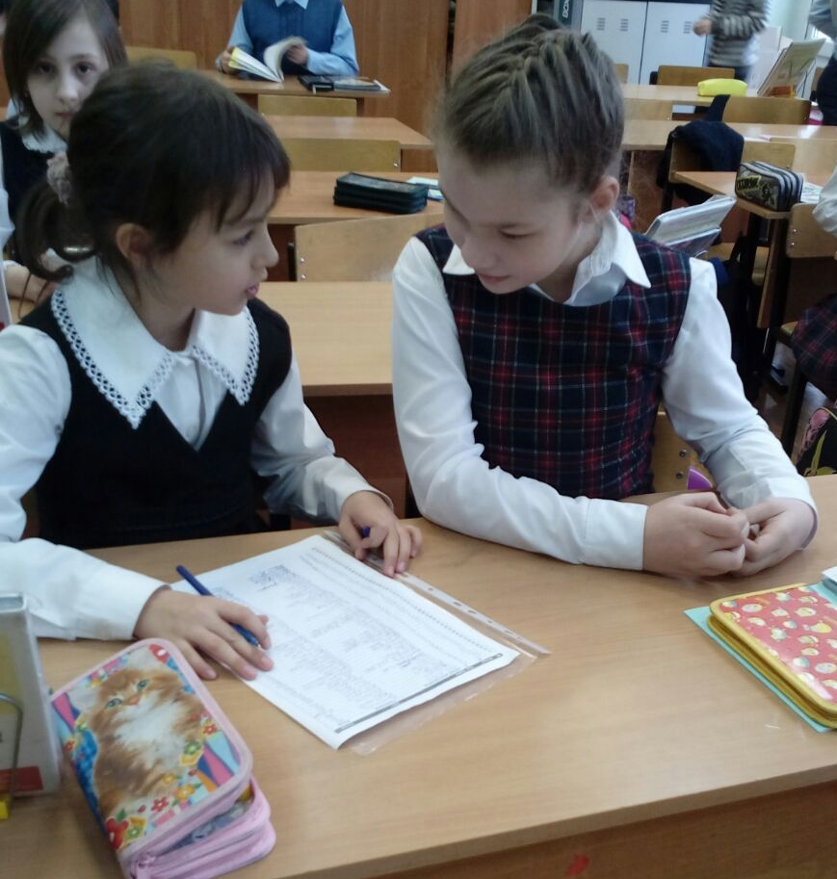
Практическое исследование
Опрошено 104 человека, 46 мужчин и 58 женщин.

Slide 12
Вопрос 1: Какие слова вы используете при приветствии чаще всего?

Slide 13
Вопрос 2: Какие жесты вы используете при приветствии чаще всего?

Slide 14
Вопрос 3: Как часто Вы приветствуете своих соседей по подъезду?

Slide 15
Выводы
В ходе исследования особенностей этикета и культуры поведения в разных странах были рассмотрены различные формы речевого и неречевого приветствия, что важно как для повседневного общения, так и для приобретения навыков дружественного общения с представителями разных культур.
С помощью опроса я выявила такие особенности использования приветствий и жестов: люди стараются использовать речевые приветствия и жесты без физического контакта (без рукопожатий с незнакомыми, поцелуев и объятий). Мужчины чаще используют слово «Привет», а женщины – «Здравствуйте», «Добрый день», дети и подростки – «Привет». Неожиданно много людей ответили, что всегда приветствуют соседей по подъезду. Люди проявили высокую активность в ходе опроса и лишь два человека из 104 отказались принимать участие в нём.

Slide 16
Проект может быть использован
Для написания статьи или создания пособия для школьников средних и старших классов о культуре общения и правилах приветствия.
Для подготовки статьи для журнала.
Для создания образовательного фильма с целью включения его в школьный курс по предмету ОРКСЭ.
Данный проект может быть интересен для людей, которые собираются много путешествовать, посещать международные форумы и конференции. Они могут быть посвящены, например, торговле и строительству, медицине, культуре, экологическим вопросам, вопросам молодёжи и образования. Приветствия важны для людей, которые собираются стать переводчиками или дипломатами, принимать участие в различных международных выставках, концертах, фестивалях, или, например, участвовать в спортивных соревнованиях.

